Slide 1
Глава 2 Управляющие конструкции
2023
МГТУ им. Н.Э. Баумана
Факультет Информатика и системы управления
Кафедра Компьютерные системы и сети
Лектор: д.т.н., проф.
Иванова Галина Сергеевна

Slide 2
2.1 Блок операторов
Блок операторов используется в конструкциях ветвления, выбора и циклов, предусматривающих один оператор.
Формат:
$ Оператор = Оператор | {{Оператор}}
Пример:
{
f = a + b;
a += 10;
}
Точка с запятой является частью оператора.

Slide 3
2.2 Оператор условной передачи управления
Оператор условной передачи управления используется при обработке вариантов вычислений и реализует конструкцию ветвления.
$ Оператор_if = if (Выражение) Оператор [else Оператор]
Оператор – простой оператор или блок операторов в операторных скобках {…}
Выражение – булево или целочисленное выражение:
если результат выражения true, то выполняется оператор, следующий за выражением;
если результат выражения false, то либо выполняется оператор альтернативной ветви, либо (при отсутствии альтернативной ветви) управление передается следующему за if оператору.
Пример. Разработать программу, которая вводит число от 0 до 15 и выводит его шестнадцатеричный эквивалент, например:
8 ⇒ ‘8’
12 ⇒ ‘С’

Slide 4
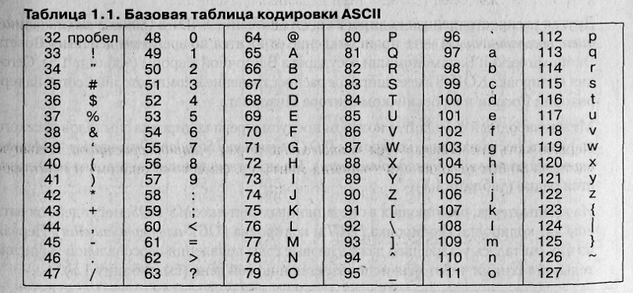
Кодирование символов
В соответствии с таблицей:
'0' – 30₁₆ === 48₁₀ тогда символ ch ='0'+n;
'А' – 41₁₆ === 65₁₀ тогда символ ch ='А'+n-10;
Пример:
Пусть введено 13, тогда ch = 65+13-10 = 68 = 'D'

Slide 5
Программа отображения 16-тиричных эквивалентов
Ex02_01
Начало
#include <iostream>
using namespace std;
int main()
{
unsigned char ch;
int n;
cout << "Enter n:";
cin >> n;
if (n>=0 && n<=15){
if (n < 10)
ch ='0'+n;
else ch ='A'+n-10;
cout << "n = " << ch;
}
else cout << "Error!";
return 0;
}
n
нет
n>=0 и
n<=15
да
нет
да
n<10
Ch:=‘A’+n-10
Ch:=‘0’+n
Error
Ch
Конец

Slide 6
Правило вложения
Предупреждение компилятора:
add explicit braces to avoid dangling else
if (Условие1)
if (Условие2) (Действие1)
else (Действие 2)
{
}
По стандарту С++ ветвь else относится к ближайшему if.
Для реализации варианта б используют {…}:
if (Условие1)
{if (Условие2) (Действие1) }
else (Действие 2)

Slide 7
2.3 Оператор выбора
Оператор позволяет программировать несколько вариантов решения.
switch (Выражение)
{
case Элемент: {Оператор} { case Элемент: {Оператор} }
[ default : {Оператор} ]
}
Пример:
switch (n_day)
{ case 1:
case 2:
case 3:
case 4:
case 5: cout << "Go work!" << endl; break;
case 6: cout << "Clean the yard and";
case 7: cout << "relax!" << endl;
}

Slide 8
Программа вычисления значений функций
Задание. Разработать программу, вычисляющую значения функции. Функция выбирается из нескольких заданных:
Enter cod:
1 – y=sin x
2 – y=cos x
3 – y=exp x
Начало
Ex02_02
Kod , x
key:=true
Kod
1
2
3
Иначе
y:=sin(x)
y:=cos(x)
y:=exp(x)
key:=false
нет
Key
да
Error
x, y
Конец

Slide 9
Программа вычисления значений функции
#include <stdio.h>
#include <cmath>
int main()
{
int kod;
bool key;
float x, y;
puts("Enter x:");
scanf("%f",&x);
puts("Enter kod:");
puts("1 - y=sin(x)");
puts("2 - y=cos(x)");
puts("3 - y=exp(x)");
scanf("%d",&kod);
Начало
Kod , x
A

Slide 10
Программа вычисления значения функции (2)
A
key:=true
Kod
1
2
3
Иначе
key=true;
switch(kod)
{
case 1: y=sin(x); break;
case 2: y=cos(x); break;
case 3: y=exp(x); break;
default: key=false;
}
if (key) printf("x= %5.2f y=%8.6f\n",x,y);
else puts("Error");
return 0;
}
y:=sin(x)
y:=cos(x)
y:=exp(x)
key:=false
нет
Key
да
Error
x, y
Конец

Slide 11
2.4 Операторы организации циклов
Циклы
Счетные
Итерационные
Поисковые
Цикл-для
Цикл-пока
Цикл-до
Cчетный цикл – цикл, количество повторений которого известно или можно посчитать. Выход из такого цикла программируется по счетчику.
Итерационный цикл – цикл, количество повторений которого неизвестно или считается неизвестным при построении цикла. Выход из цикла осуществляется по выполнению или нарушению условия.
Поисковый цикл имеет два выхода – нашли и перебрали все, но не нашли.

Slide 12
Цикл-пока. Конструкция Цикл-while
Условие
нет
да
Действие
while (Выражение) Оператор
Цикл выполняется пока результат выражения - истина.
Пример:
while (fabs(e) >= 1e-5 )
{
x = x + 1;
e = e / 10;
};

Slide 13
Цикл-до. Конструкция Цикл-do-while
Действие
Действие
⇔
нет
Условие
Условие
нет
да
да
Действие
«Цикл-до» можно реализовать через «цикл-пока»
do Оператор while (Выражение) ;
Цикл выполняется до тех пор, пока результат выражения не станет true.
Пример. Игнорировать ввод значения, выходящего за пределы заданного интервала:
do {
printf("Enter value from %d to %d : ", low, high);
scanf("%d ", &a);
}
while (a < low || a > high);

Slide 14
Счетный цикл. Конструкция Цикл-for
В С++ счетный цикл реализуется посредством конструкции Цикл-for.
for ([Выражение1];[Выражение2];[Выражение3]) [Оператор]
Эквивалентно:
i:=1,k
i :=1
⇔
i ≤ k
нет
Действие
да
Действие
Счетный цикл можно реализовать через «цикл-пока»
i :=i+1
Выражение1
while (Выражение2)
{
Оператор
Выражение3;
}
В С++ Цикл-for – частный случай цикла-пока, который обычно используется для реализации счетного цикла.

Slide 15
Суммирование натуральных чисел (Ex02_03)
Найти сумму первых N натуральных чисел.
#include <iostream>
using namespace std;
int main()
{
int n, s;
cout << "Enter n: ";
cin >> n;
for (int i=1,s=0;i<=n;i++)
s += i;
cout << "Sum=" << s << endl;
return 0;
}
Переменные i и s(!) локальны внутри цикла!!! Ошибка!!!
«Накопление»
суммы

Slide 16
Суммирование натуральных чисел (Ex02_03)
Найти сумму первых N натуральных чисел.
#include <iostream>
using namespace std;
int main()
{
int n, s=0;
cout << "Enter n: ";
cin >> n;
for (int i=1 ; i<=n ; i++)
s += i;
cout << "Sum=" << s << endl;
return 0;
}
Переменная i локальна внутри цикла
«Накопление»
суммы

Slide 17
Суммирование ряда (Ex02_04)
Определить сумму ряда
S = 1 - 1/x + 1/x ²- 1/x³ + … с заданной точностью ε.
R_{n} = -R_{n-1}/x
x>1
x<1
S
S
ε
S
N
1
2
3
4
N
1
2
3
4

Slide 18
Приведение алгоритма к структурному виду
Начало
Начало
Начало
x, Eps
x, Eps
x, Eps
⇔
S=0
S=0
S=0
R=1
R=1
R=1
S=S+R
S=S+R
S=S+R
нет
|R|>Eps
да
R=-R/x
|R|<=Eps
да
R=-R/x
нет
нет
|R|<=Eps
R=-R/x
S=S+R
да
x, S
x, S
x, S
Конец
Конец
Конец

Slide 19
Вариант а
Начало
#include <stdio.h>
#include <cmath>
int main()
{
float s, r,x,eps;
puts("Input x, eps:");
scanf("%f %f", &x, &eps);
s=0;
r=1; s+=r;
while (fabs(r)>eps)
{
r=-r/x;
s+=r;
}
printf("Result=%10.7f r=%10.8f\n",
s,r);
return 0;
}
x, Eps
S=0
R=1
S=S+R
|R|>Eps
да
R=-R/x
S=S+R
x, S
Конец

Slide 20
Вариант б
Начало
#include <stdio.h>
#include <math.h>
int main()
{
float s, r,x,eps;
puts("Input x, eps:");
scanf("%f %f", &x, &eps);
s=0; r=1;
do
{
s+=r;
r=-r/x;
}
while (fabs(r)>eps);
printf("Result= %10.7f r=%10.8f.\n",
s,r);
return 0;
}
x, Eps
S=0
R=1
S=S+R
R=-R/x
нет
|R|<=Eps
да
x, S
Конец

Slide 21
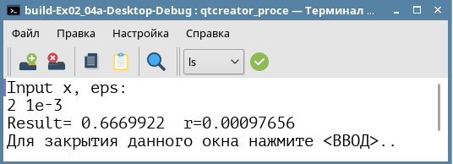
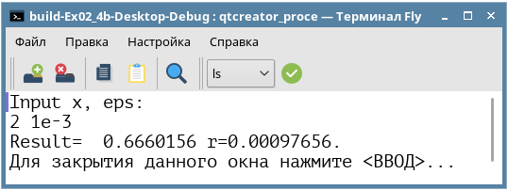
Сравнение результатов
Очередной элемент и там, и там – равны, но суммы – различны!!!
Так как в первом случае проверка выполняется после добавления элемента, а во втором – до.

Slide 22
2.5 Решение задач вычислительной математики
Задача Ex02_05. Вычислить определенный интеграл функции f(x) на интервале [a,b] методом прямоугольников с точностью δ.
Итак
n
S = f(x1)×d + f(x2)×d + f(x3)×d+ …+ f(xn)×d = d×∑f(xi), где d=(b-a)/n.
i=1
Увеличивая n, получаем приближения площади: S₁, S₂, S₃ ...
Останавливаемся, когда |S_{k}-S_{k+1}| < δ

Slide 23
Неформальное описание алгоритма
Алгоритм:
Шаг 1. Ввести a, b, δ.
Шаг 2. Задать число прямоугольников n:=10.
Шаг 3. Определить шаг d:=(b-a)/n.
Шаг 4. Определить площадь фигуры S1.
Шаг 5. Увеличить число прямоугольников вдвое n:=n*2.
Шаг 6. Уменьшить шаг вдвое d:=d/2.
Шаг 7. Определить площадь фигуры S2.
Шаг 8. Если Разность площадей меньше δ, то перейти к шагу 11
Шаг 9. Запомнить новое значение площади S1:=S2.
Шаг 10. Перейти к шагу 5.
Шаг 11. Вывести S1.
Конец.

Slide 24
Схема алгоритма (неструктурная и неэффективная)
A
Начало
n:=2*n, d=d/2
Ввод a, b
S2:=0
n:=10
x:=a
d:=(b-a)/n
S1:=0
i:=1,n
x:=a
S2:=S2+f(x)
i:=1,n
x:=x+d
S1:=S1+f(x)
S2:=S2*d
x:=x+d
нет
|S1-S2|<δ
да
S1:=S1*d
Вывод S2
S1:=S2
A
Конец

Slide 25
Схема структурированная и сокращенная
A
Начало
S1:=S2
n:=2*n
Ввод a, b
d:=d/2
n:=5
S2:=0
d:=(b-a)/n
x:=a
B
S2:=10¹⁰
i:=1,n
Вывод S2
A
Конец
S2:=S2+f(x)
x:=x+d
S2:=S2*d
нет
|S1-S2|<δ
да
B

Slide 26
Программа
Начало
#include <iostream>
#include <cmath>
using namespace std;
int main()
{
int i,n;
float s1,s2,x,a,b,eps,d;
cout << "Enter a,b,eps:";
cin >> a >> b >> eps;
n=5;
d=(b-a)/n;
s2=1.0e+10;
Ввод a, b
n:=5
d:=(b-a)/n
S2:=10¹⁰
A

Slide 27
Программа (2)
A
do
{
s1=s2; s2=0;
n=n*2; d=d/2;
x=a;
for(i=1;i<=n;i++)
{
s2=s2+x*x-1;
x=x+d;
}
s2=s2*d;
}
while(fabs(s2-s1)>eps);
S1:=S2
n:=2*n
d:=d/2
S2:=0
x:=a
i:=1,n
S2:=S2+f(x)
x:=x+d
S2:=S2*d
нет
|S1-S2|<δ
да
B

Slide 28
Программа (3)
B
Вывод S2
Конец
cout << "I= " << s2 << " n=" << n << endl;
return 0;
}
28

Slide 29
2.6 Неструктурные операторы передачи управления А. Оператор безусловного перехода goto
goto <Метка перехода>;
Пример:
again: x=y+a;
...
goto again;

Slide 30
Б. Оператор досрочного завершения break
break;
Пример Ex02_06. Суммирование до 10 чисел вводи-мой последовательности. При вводе отрицатель-ного числа работа программы завершается.
#include <iostream>
using namespace std;
int main()
{ int s=0,k;
cout<<"Input up to 10 numbers."<<endl;
for (int i=1; i<11; i++)
{
cin >> k;
if (k < 0) break;
s+=k;
}
cout << "Result =" << s << endl;
return 0;
}
break

Slide 31
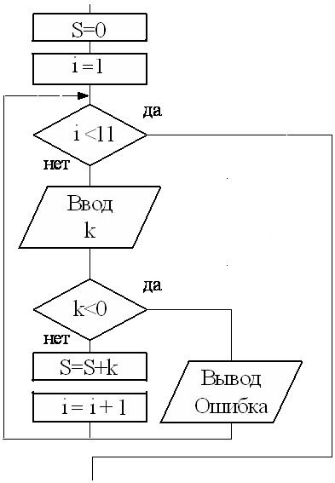
В. Оператор продолжения continue
continue;
Пример Ex02_07. Программа суммирует 10
целых положительных чисел.
#include <iostream>
using namespace std;
int main()
{ int s=0,i=1,k;
cout <<"Enter 10 numbers." << endl;
while(i<11)
{ cin >> k;
if (k<0){ cout<<"Error."<<endl;
continue;
}
s+=k; i++;
}
cout << "Result =" << s << endl;
return 0;
}
continue

